Slide 1
PROJET ANNUEL
Présentation finale

Slide 2

Sommaire
Présentation de l’équipe
Présentation du contexte
Solutions mises en places
Analyse du besoin
Présentation de l’ancienne infrastructure
Présentation de la maquette

Slide 3
Equipe assigné au projet
Jacques CURTIS
Saïd ZENNADI
Loïc MENISSIER
Abdalaye KONATE
Notes:
Jacques Curtis : S’occupe du mangement et du conseil.
Saïd Zennadi : En charge de la sécurité
Lois Menissier et Abdalaye Konate : Infrastructure réseau
Présenter le prestataire, le client, le cheminement au projet puis l’équipe !

Slide 4


Contexte
Notes:
Mentionner les mots MOA (client) & MOE (prestataire)
Nous avons répondu à une appel d’offre concernant la rénovation du système d’information de l’hôpital.

Slide 5
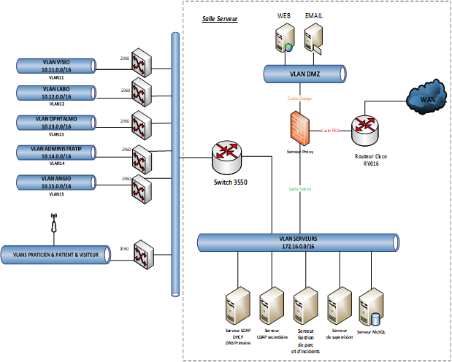
Ancienne infra
Diagramme reseau
Switch primaire et switch secondaires
Découpage par VLANs des corps de métier
Filtrage du reseaux internet pour les clients
DMZ pour utilisation des services distants

Slide 6
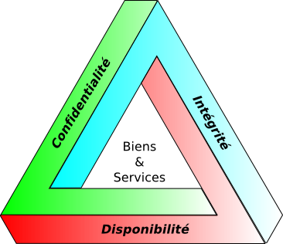
Analyse des besoins
Besoins fonctionnels
Disponibilité et rapidité des services
Consolider l’organisation des ressources du système d’informations
Outils utilisateurs
Outils pour le service informatique
Notes:
Après l’analyse de l’existant et de l’audit du système d’informations, nous avons établit les besoins suivants :
L’accès aux données et applications métiers est ralentit. Une redondance des données doit être mise en place avant tout. 70% des données de l’hôpital sont des informations de santé, donc important d’assuré une disponibilité. Remplacement des liens pour assuré un débit minimal correct entre les clients/serveurs.
Cela consiste à organisé les ressources suivantes : les données, les procédures, les systèmes et sous-systèmes d’équipements. Affiné les droits d’accès aux utilisateurs et groupes, mettre en place une répartition des charges serveurs logiciels sur le cluster.
Consiste à déployé des logiciels collaboratif.
Mise en place de procédure de résolution de problème et d’installation de service ou matériel du projet au cas où.
Respecter de manière générale le triangle de la sécurité informatique

Slide 7
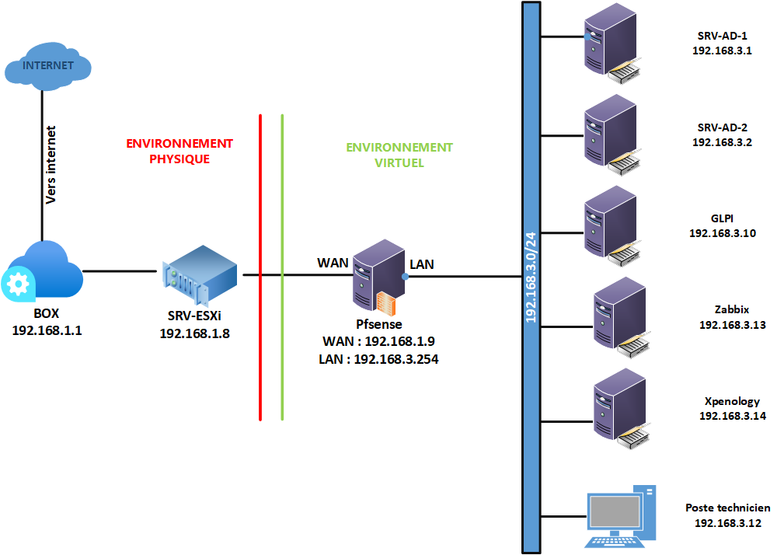
Maquette adapté

Slide 8
Solution mise en place
Installation d’un hôte : ESXi
Installation et configuration d’un Windows Serveur AD principal et secondaire.
Installation et configuration d’un firewall : Pfsense
(Installation et configuration d’un logiciel de supervision : Zabbix)
Installation d’une solution de Cloud computing : Xpenology
Installation d’un outil de création de ticket : GLPI

Slide 9

Avez-vous des questions?

